Slide 1

Music Xml to Braille Compiler
<Scanning & Parsing by JAVA CC>
Ahn Hyung Geun & Seo Han Seoung
Notes:
안녕하세요? 독일 해외교육과정을 발표했던 2조입니다. 이번 발표에는 저와 신윤수 학우가 정보기술과 활용 교과서 분석 및 선생님 현장 인터뷰에 대한 발표를 진행하겠습니다.
본 발표를 위해 김유경 학우가 피피티 총 디자이너를 맡아줬고 동영상 편집의 달인 주혜지 학우가 인터뷰영상 편집에 힘을 써줬습니다.

Slide 2




INDEX
1
2
3
4
Example XML
Tokenizing
Source Code
Parsing Idea
Notes:
다음은 목차입니다. 교과서 분석에 앞서 도입부분에서는 정보컴퓨터교과목에 대한 전반적인 이야기를 잠시 하겠습니다. 교과서 분석을 신윤수학우가 발표해주고, 다시 제가 학교현장에서의 교과서에 대한 인터뷰 영상 요약을 하겠습니다.

Slide 3
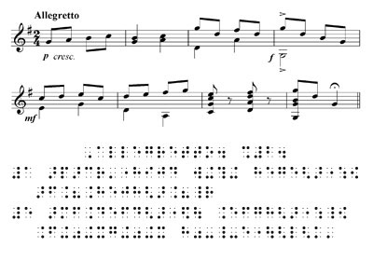
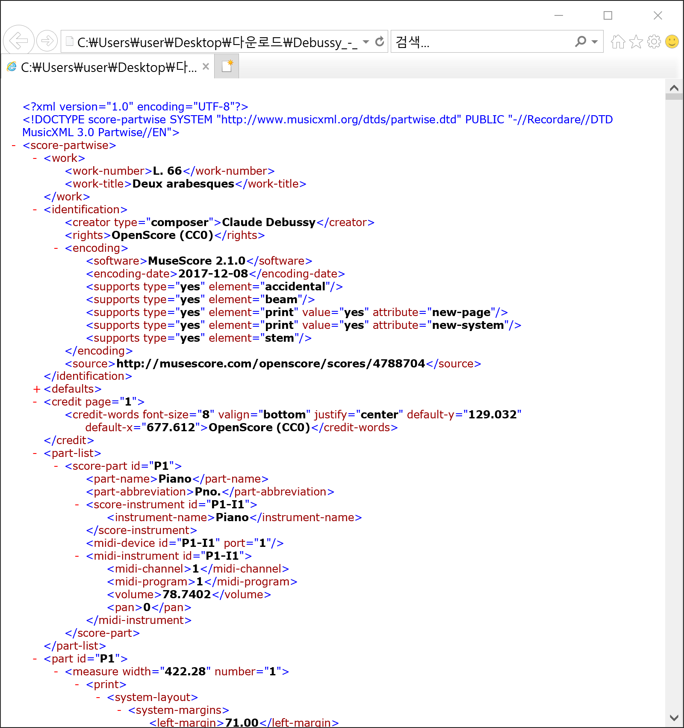
1. Example Xml | 2. Tokenizing | 3. Source Code | 4. Parsing Idea
What is XML?
Example of Music XML code
Not HTML. Seems like similar but XML and HTML has different purpose.
HTML got some promised tag. But XML can define that tag format.
Purpose of HTML: Data Expression
Purpose of XML: Data Exchange
Part of Deux arabesques(Classic Music)
Notes:
다 아시는 내용이겠지만, 그래도 짚고 넘어가야할 내용이라 말씀을 드리려고 합니다 . 저희가 분석한 교과서는 09 개정교육과정 정보기술과 활용 교과서이며 2015 개정 교육과정은 내년인 2018년부터 단계적으로 적용되며
현재 3학년인 학생이 졸업과 동시에 임용시험을 통과후 2019년부터 교단에 서게 될 경우는 저희들이 분석한 09개정교육과정 교과서가 아닌 2015 개정교육과정 교과서를 통해 중고등학교 1~2학년 학생을 가르치게 될 것입니다.
2020년에는 초중고 전학년에 2015 개정 교육 과정이 적용됩니다.

Slide 4
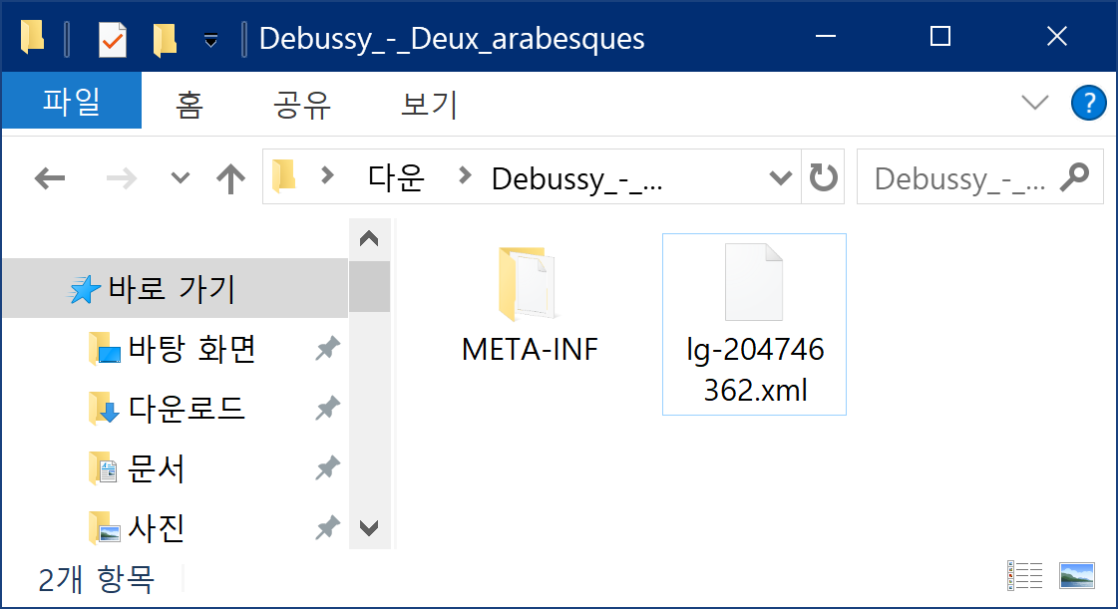
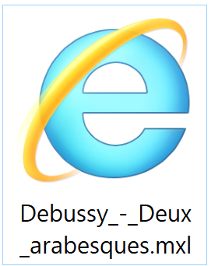
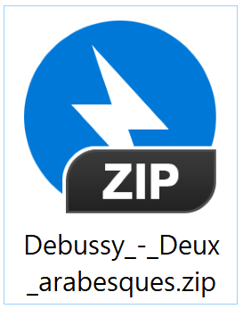
1. Example Xml | 2. Tokenizing | 3. Source Code | 4. Parsing Idea
XML to Music XML
Music XML is zip of XML code
Notes:
다 아시는 내용이겠지만, 그래도 짚고 넘어가야할 내용이라 말씀을 드리려고 합니다 . 저희가 분석한 교과서는 09 개정교육과정 정보기술과 활용 교과서이며 2015 개정 교육과정은 내년인 2018년부터 단계적으로 적용되며
현재 3학년인 학생이 졸업과 동시에 임용시험을 통과후 2019년부터 교단에 서게 될 경우는 저희들이 분석한 09개정교육과정 교과서가 아닌 2015 개정교육과정 교과서를 통해 중고등학교 1~2학년 학생을 가르치게 될 것입니다.
2020년에는 초중고 전학년에 2015 개정 교육 과정이 적용됩니다.

Slide 5
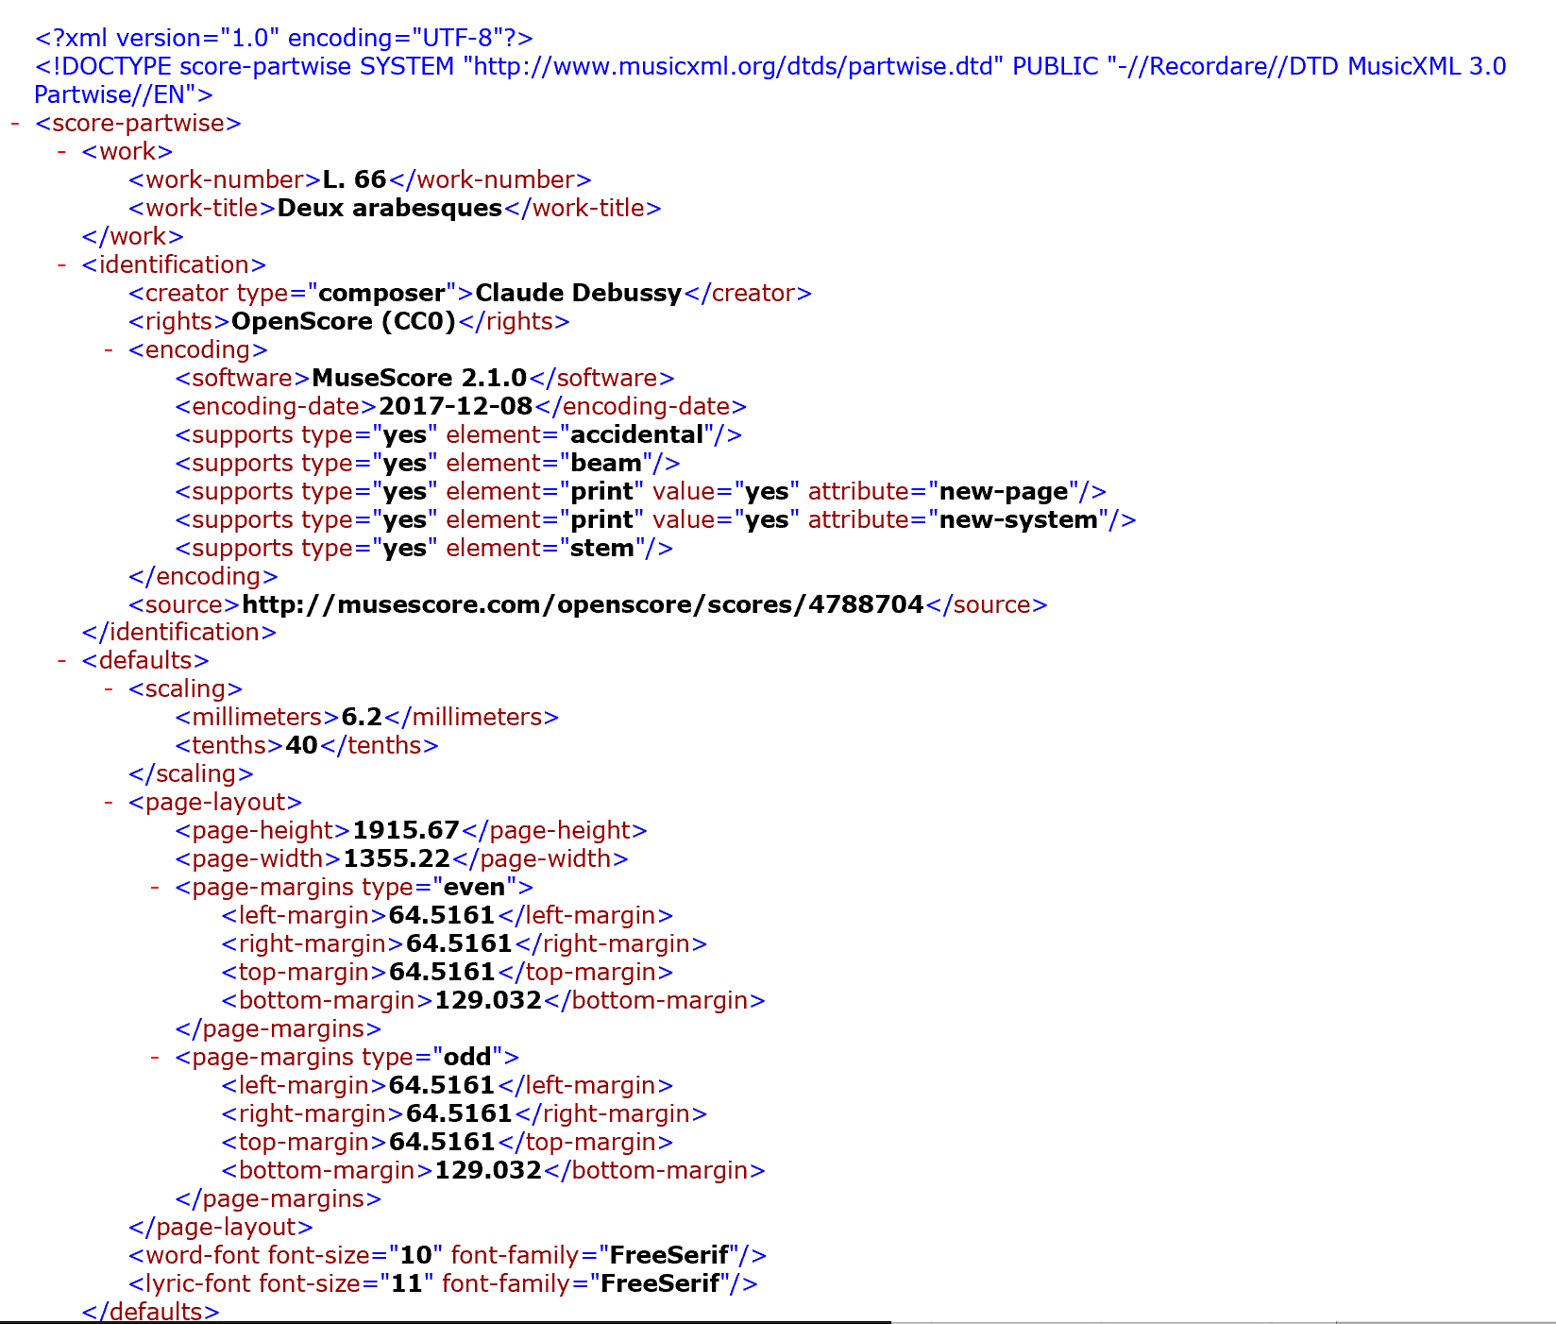
1. Example Xml | 2. Tokenizing | 3. Source Code | 4. Parsing Idea
Schema of Music XML
Notes:
다 아시는 내용이겠지만, 그래도 짚고 넘어가야할 내용이라 말씀을 드리려고 합니다 . 저희가 분석한 교과서는 09 개정교육과정 정보기술과 활용 교과서이며 2015 개정 교육과정은 내년인 2018년부터 단계적으로 적용되며
현재 3학년인 학생이 졸업과 동시에 임용시험을 통과후 2019년부터 교단에 서게 될 경우는 저희들이 분석한 09개정교육과정 교과서가 아닌 2015 개정교육과정 교과서를 통해 중고등학교 1~2학년 학생을 가르치게 될 것입니다.
2020년에는 초중고 전학년에 2015 개정 교육 과정이 적용됩니다.

Slide 6
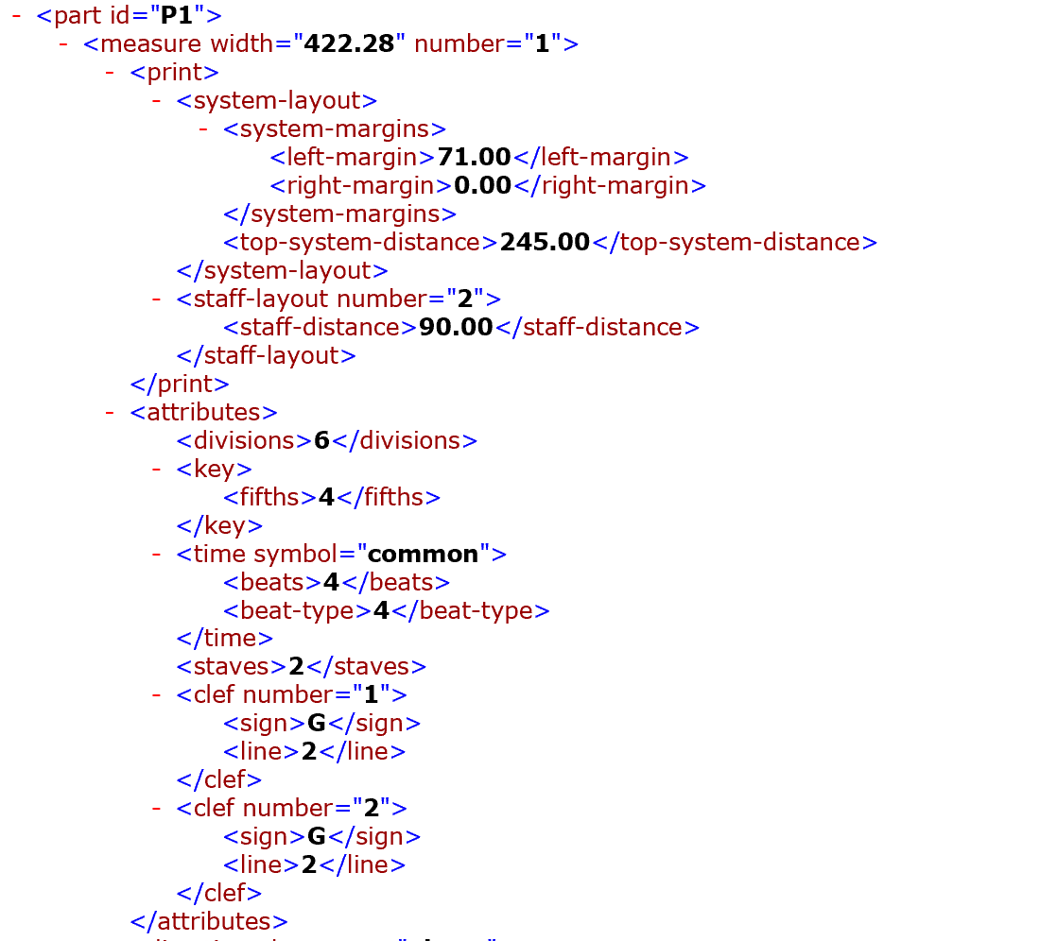
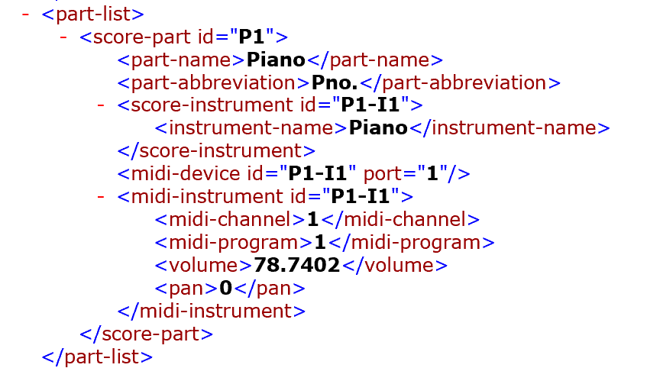
1. Example Xml | 2. Tokenizing | 3. Source Code | 4. Parsing Idea
Schema of Music XML
Notes:
다 아시는 내용이겠지만, 그래도 짚고 넘어가야할 내용이라 말씀을 드리려고 합니다 . 저희가 분석한 교과서는 09 개정교육과정 정보기술과 활용 교과서이며 2015 개정 교육과정은 내년인 2018년부터 단계적으로 적용되며
현재 3학년인 학생이 졸업과 동시에 임용시험을 통과후 2019년부터 교단에 서게 될 경우는 저희들이 분석한 09개정교육과정 교과서가 아닌 2015 개정교육과정 교과서를 통해 중고등학교 1~2학년 학생을 가르치게 될 것입니다.
2020년에는 초중고 전학년에 2015 개정 교육 과정이 적용됩니다.

Slide 7
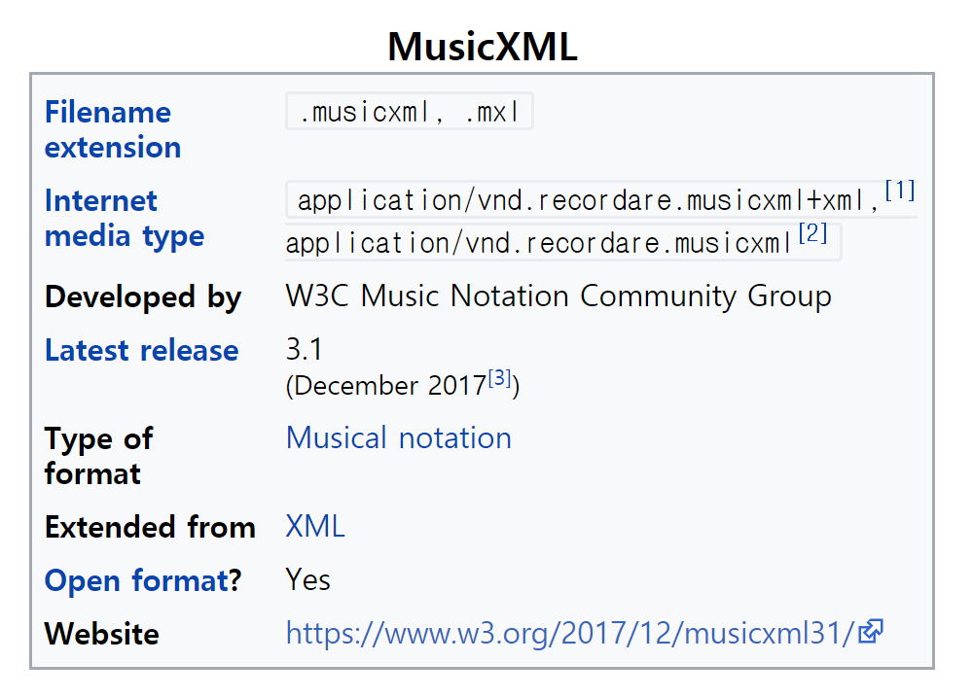
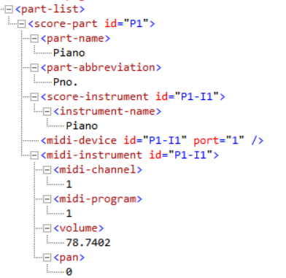
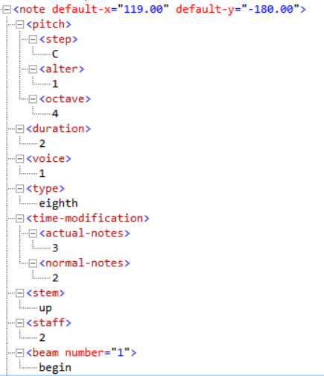
1. Example Xml | 2. Tokenizing | 3. Source Code | 4. Parsing Idea
Idea about Tokenizing
Part – Part list
Work, Identification, Default …

Slide 8

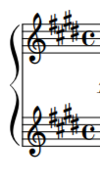

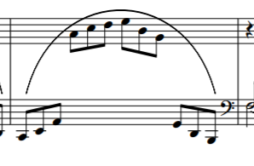

1. Example Xml | 2. Tokenizing | 3. Source Code | 4. Parsing Idea
Idea about Tokenizing
Below Note – tuplet, slur
Attributes and Fifths, Clef

Slide 9
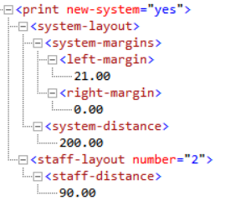
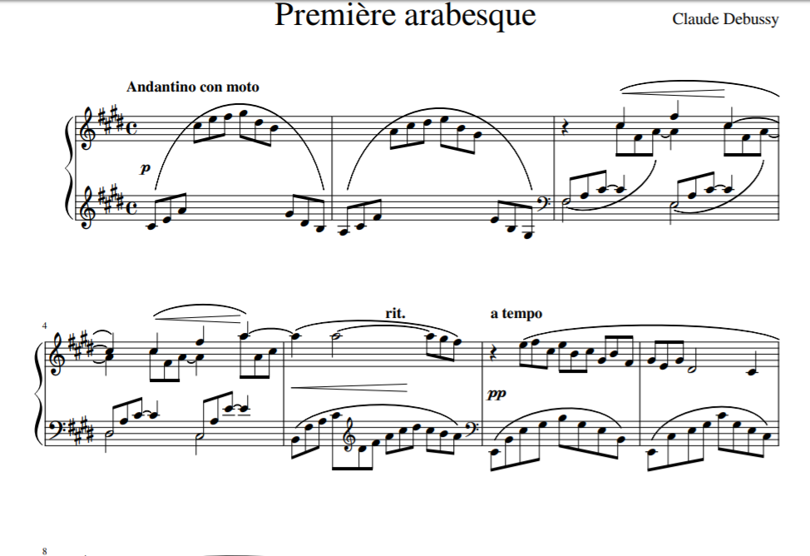
1. Example Xml | 2. Tokenizing | 3. Source Code | 4. Parsing Idea
Idea about Tokenizing
To jump for exact measure
Only use Print new system

Slide 10
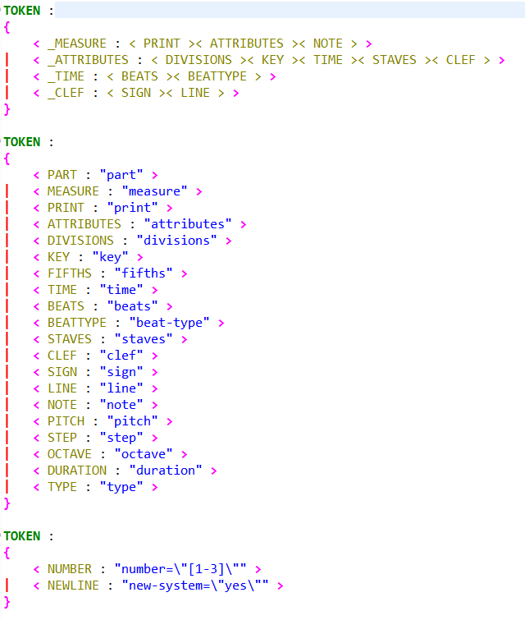
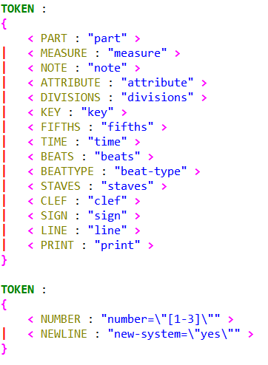
1. Example Xml | 2. Tokenizing | 3. Source Code | 4. Parsing Idea
Tokenizing Code In JAVACC
Source Code of Token
Too many tags are exist in Music XML
Our team will only use one midi instrument., and simple melody.
Skip many thing to make compiler.
Notes:
다 아시는 내용이겠지만, 그래도 짚고 넘어가야할 내용이라 말씀을 드리려고 합니다 . 저희가 분석한 교과서는 09 개정교육과정 정보기술과 활용 교과서이며 2015 개정 교육과정은 내년인 2018년부터 단계적으로 적용되며
현재 3학년인 학생이 졸업과 동시에 임용시험을 통과후 2019년부터 교단에 서게 될 경우는 저희들이 분석한 09개정교육과정 교과서가 아닌 2015 개정교육과정 교과서를 통해 중고등학교 1~2학년 학생을 가르치게 될 것입니다.
2020년에는 초중고 전학년에 2015 개정 교육 과정이 적용됩니다.

Slide 11
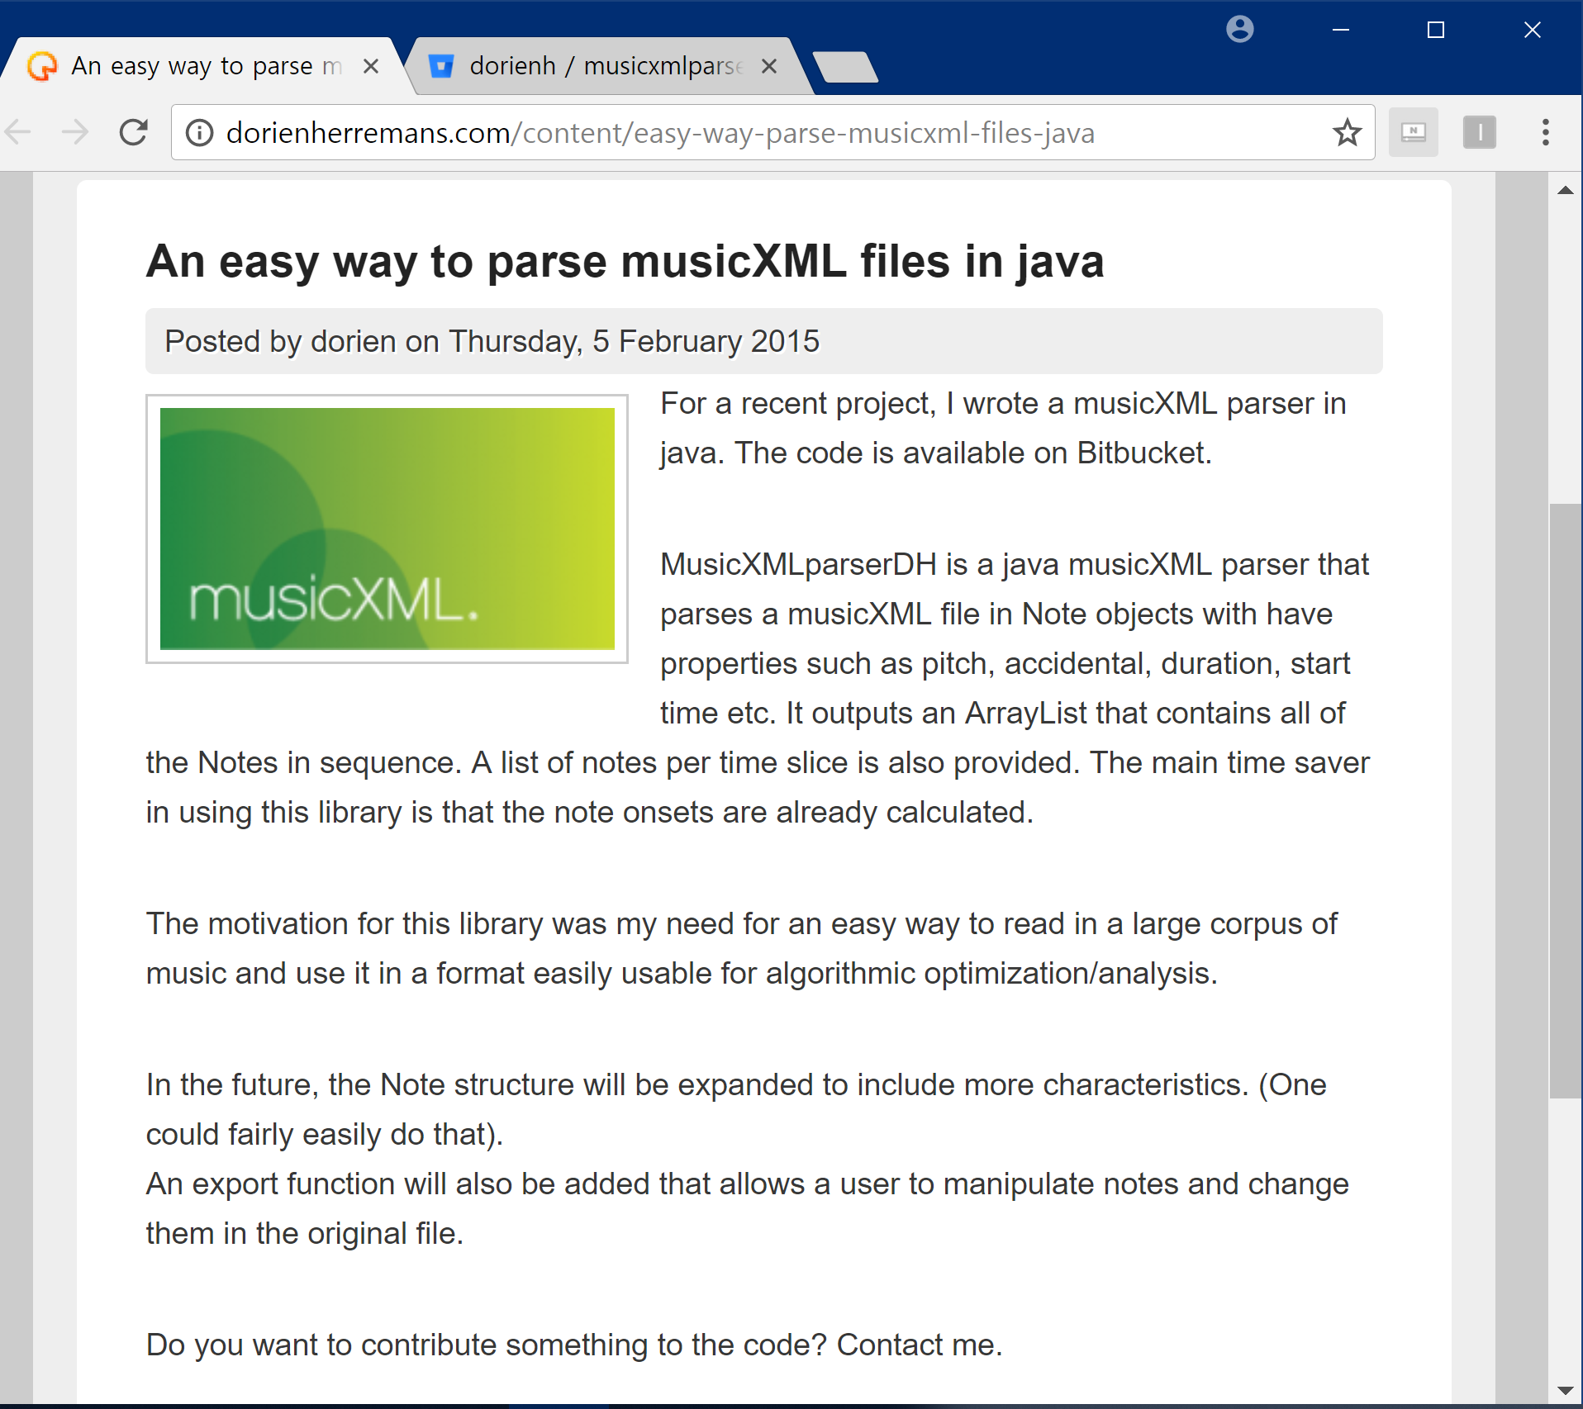

1. Example Xml | 2. Tokenizing | 3. Source Code | 4. Parsing Idea
Parsing = Have to be simple
XML Parser in Bitbucket
Study about Braille Music
Not using JAVACC. But useful for study
Not easy for find data. Only access for the disalbed

Slide 12
Thank you

